Slide 1
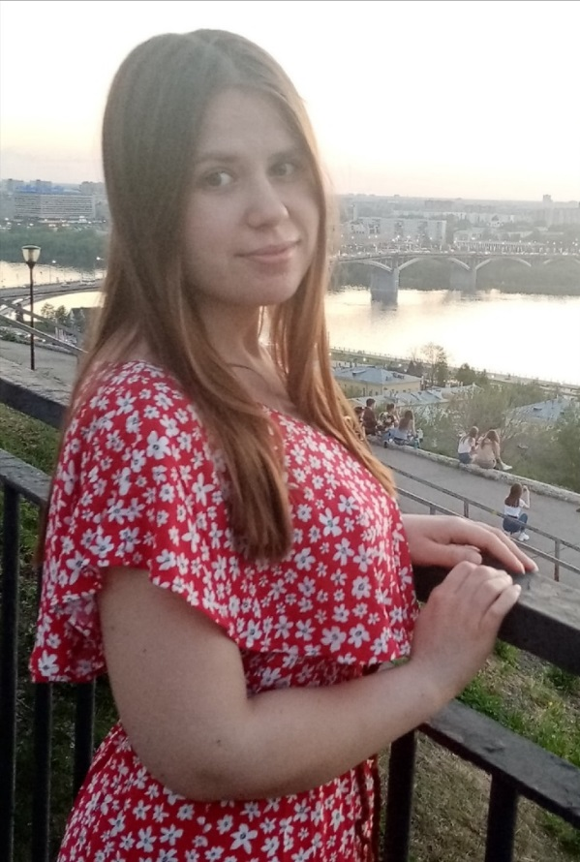
Государственное бюджетное учреждение «Социально-реабилитационный центр для несовершеннолетних «Солнышко» Ленинского района г. Нижнего Новгорода
Субъект Российской федерации – Нижегородская область
Номинация «Непростой переход»
Конкурсная работа по теме
«Практика актуализации внутренних ресурсов подростков»
Лошкарева Светлана Николаевна: педагог-психолог отделения социальной реабилитации несовершеннолетних (стационарное)
Стаж работы: 5 лет
Образования: ННГУ им. Н.И. Лобачевского по специальности психология, квалификация магистр психологических наук, 2018 г.

Slide 2
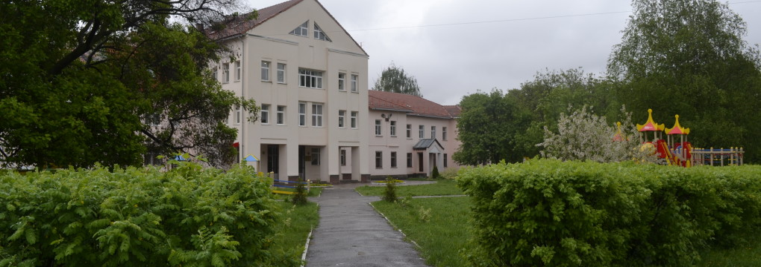
Цель деятельности ГБУ «СРЦН «Солнышко» : профилактика безнадзорности и беспризорности, социальная реабилитация несовершеннолетних, оказавшихся в трудной жизненной ситуации и социально опасном положении.
Несовершеннолетним, находящимся в стационарном отделении предоставляются социально-психологические услуги, предусматривающие оказание помощи в коррекции психологического состояния несовершеннолетних для адаптации в социальной среде.
Направления деятельности педагога-психолога в работе
с несовершеннолетними
Психологическая диагностика
Социально-психологический патронаж
Психологическое консультирование
Коррекционно-развивающая работа

Slide 3
Практика актуализации внутренних ресурсов подростка
Актуальность и значение:
Большинство воспитанников, поступивших в учреждение, нуждаются в развитии и коррекции многих сфер личности (когнитивно-познавательной, эмоционально-волевой, коммуникативной, ценностно-мотивационной). В процессе консультирования и коррекционно-развивающей многие подростки проявляют сопротивление, потому что находятся в нересурсном состоянии.
Причины нересурсного состояния подростка
Эмоциональное неблагополучие
Неудовлетворённость базовых потребностей
Отсутствие эмоциональной близости и устойчивого доверительного контакта с ближайшим окружением
Внутренние ресурсы – система взаимосвязанных компонентов личности, позволяющий человеку преодолеть кризисные ситуации, реализовывать свой потенциал, решать различные жизненные задачи.

Slide 4
Практика актуализации внутренних ресурсов подростка
Цель: создать условия для активации и реализации внутренних ресурсов воспитанников
Задачи:
1. Содействовать эмоциональному благополучию и удовлетворению базовых эмоциональных потребностей ребенка.
2. Способствовать становлению и актуализации внутренней опоры ребенка.
3. Создать условия для становления у воспитанника устойчивой активной позиции в рамках выбранной деятельности.

Slide 5
Этапы реализации практики
Ориентировочно-диагностический этап
Формирование эмоционального благополучия
Поисково-мотивационный этап
Реализация ресурсов в деятельности
Анализ и рефлексия результатов

Slide 6
Ориентировочно-диагностический этап
Основные задачи:
Сбор анамнеза, беседы с законными представителями, воспитателями.
Общая первичная диагностика: эмоционального состояния, индивидуальных особенностей подростка (характерологических, коммуникативных, поведенческих).
Установление доверительного контакта.
Установление контакта с подростком является очень значимым процессом, без которого не возможен переход на следующий этап практики. Формирование устойчивых доверительных отношений психолога с подростком только начинается и будет проходить сквозь все этапы, позволяя воспитаннику получить безопасный опыт эмоциональной близости.

Slide 7
Формирование эмоционального благополучия
Основные задачи:
Создать условий для стабилизации эмоционального состояния, формирования положительного эмоционального фона.
Содействовать удовлетворению базовых эмоциональных потребностей.
Создать условия для формирования навыка установления устойчивых доверительных отношений с окружающими.
Способствовать развитию навыков осознания и регуляции эмоций.
Для решение поставленных задач на данном этапе используются:
Здоровьесберегающая технология изотерапии в работе с подростками
Технология индивидуального празднования Дня Рождения воспитанника

Slide 8
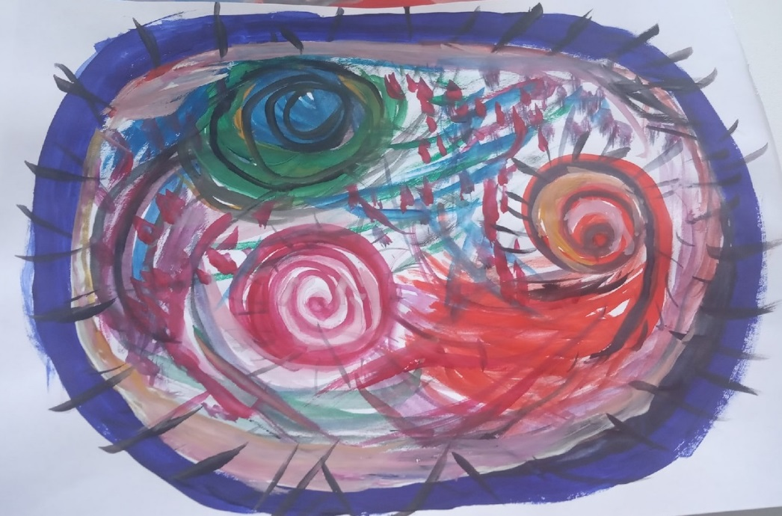
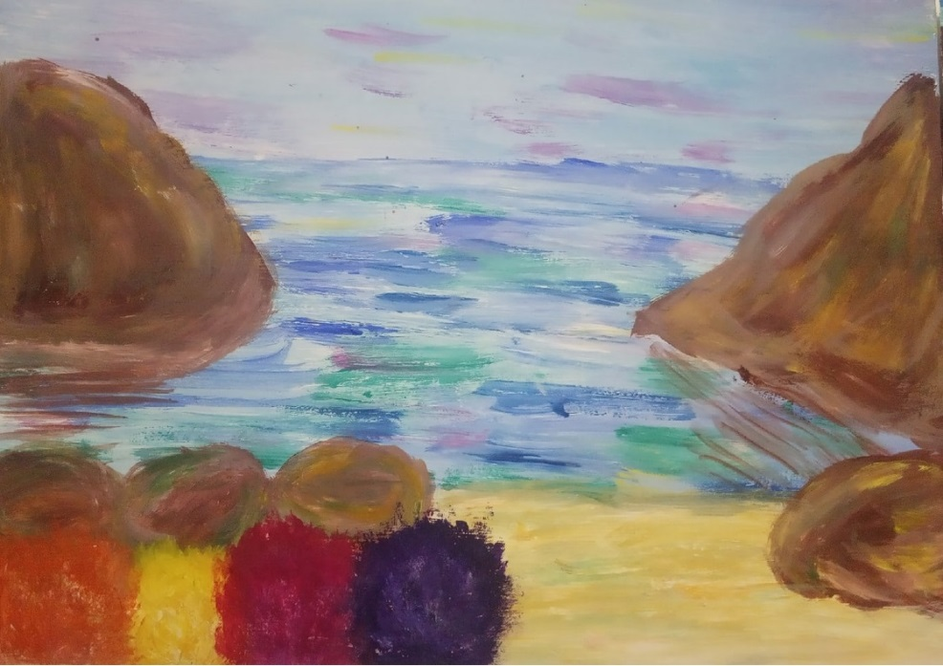
Здоровьесберегающая технология изотерапии
в работе с подростками
Изотерапия – это терапия изобразительным творчеством, в первую очередь рисованием.
Изотерапия — это хороший способ расслабиться, прислушаться к себе, погрузиться в свой внутренний мир, избавиться от негативных переживаний, проанализировать свои эмоции и чувства. Метод изотерапии не навязывает подростку «внешних», «механических» средств разрешения его проблем, а «запускает» его внутренние ресурсы.
Рисунок эмоционального состояния
Рисунок безопасного места

Slide 9
Технология индивидуального празднования
Дня Рождения воспитанника
Индивидуальное празднование Дня Рождения позволяет восстановить у ребёнка «право быть», предоставляет возможность получить и проявить позитивные чувства, помогает ему ощутить свою уникальность и значимость.
Необходимые условия реализации технологии:
совпадение даты праздника с датой рождения именинника;
наличие заранее подготовленного сценария с учётом интересов и увлечений ребёнка;
разделение ответственности за подготовку праздника с именинником;
предоставление возможности для реализации в процессе поздравления своих способностей и талантов всем желающим детям;
присутствие в празднике сюрпризного момента для именинника.

Slide 10
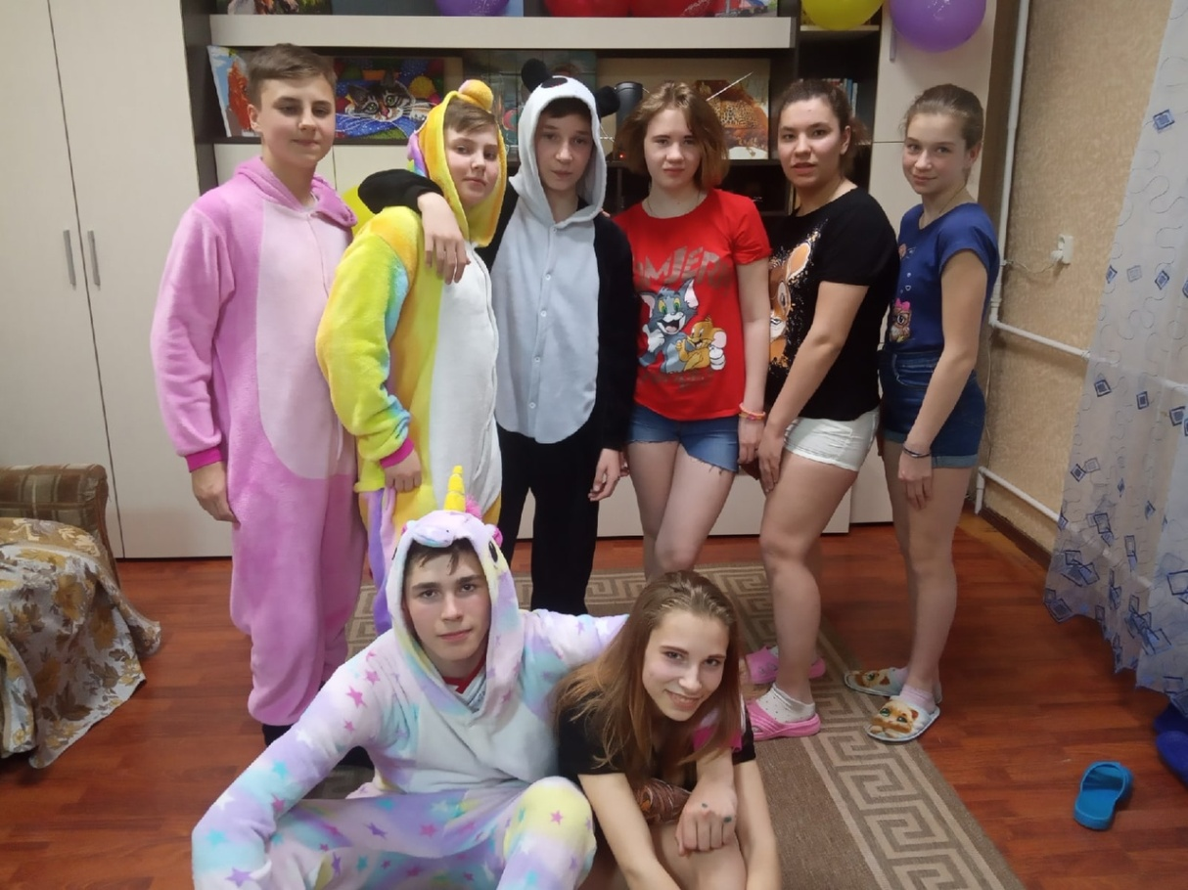
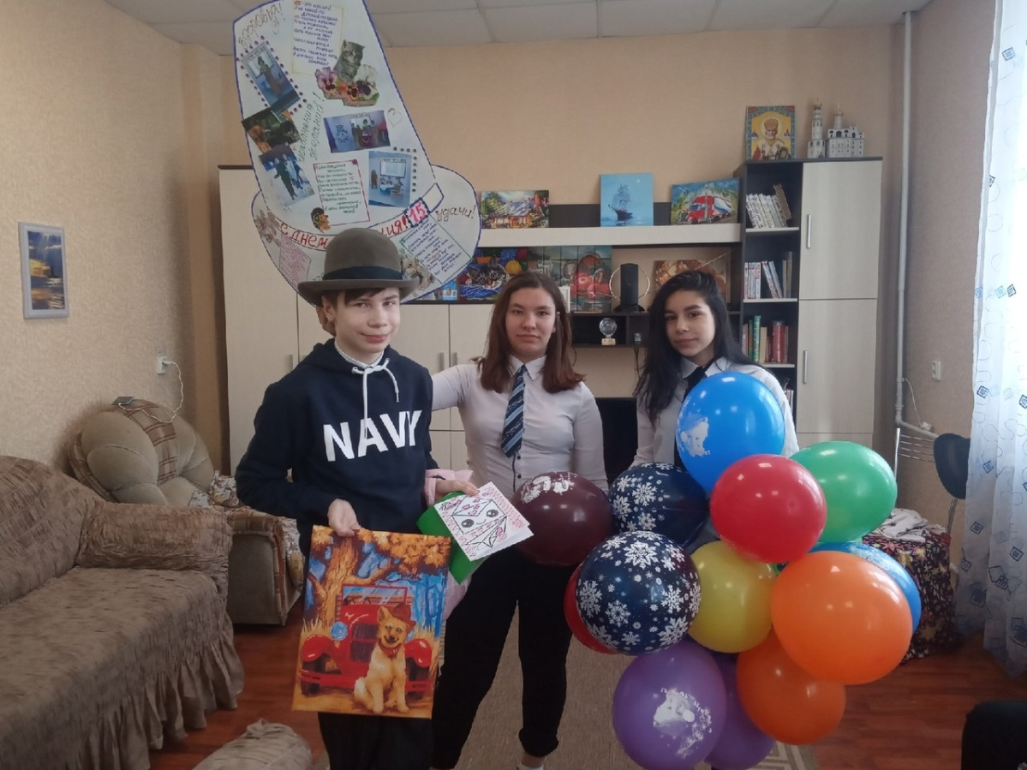
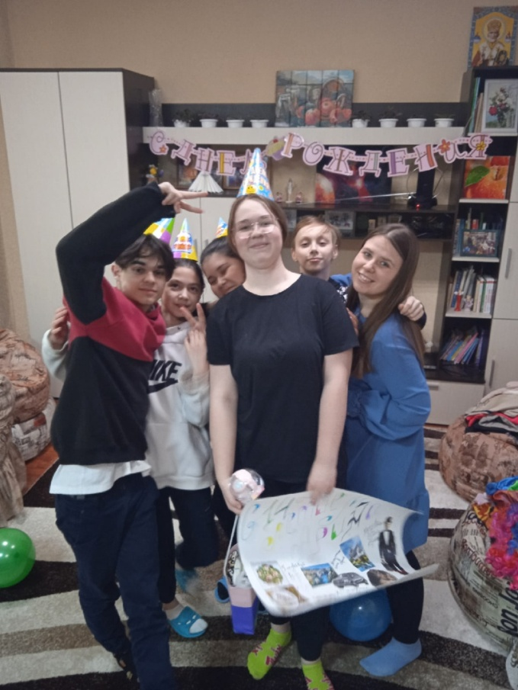
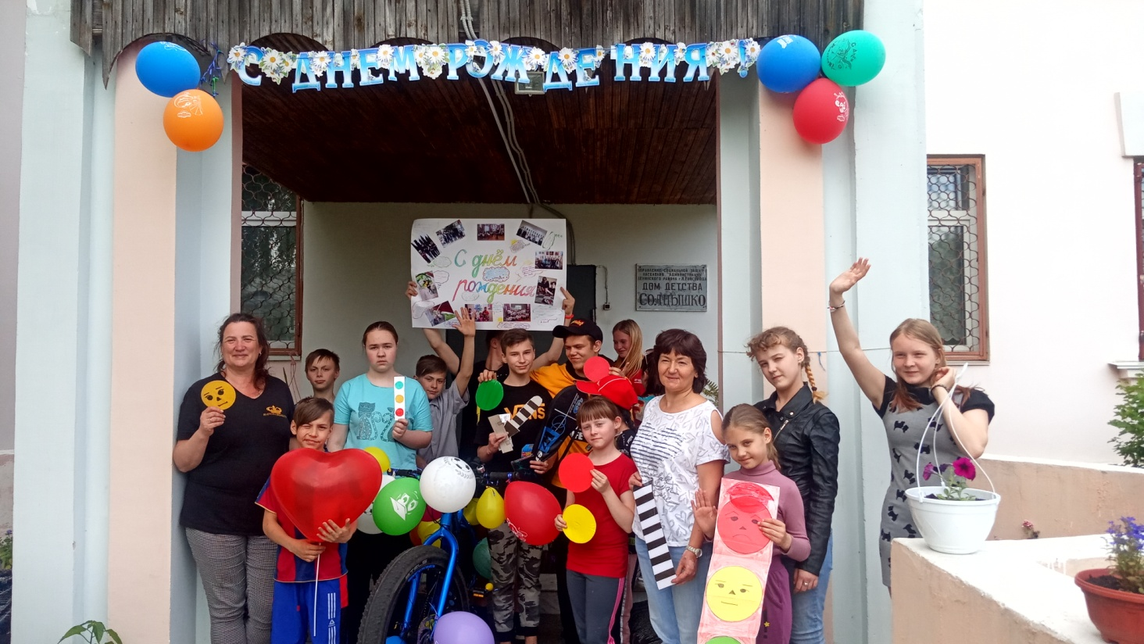
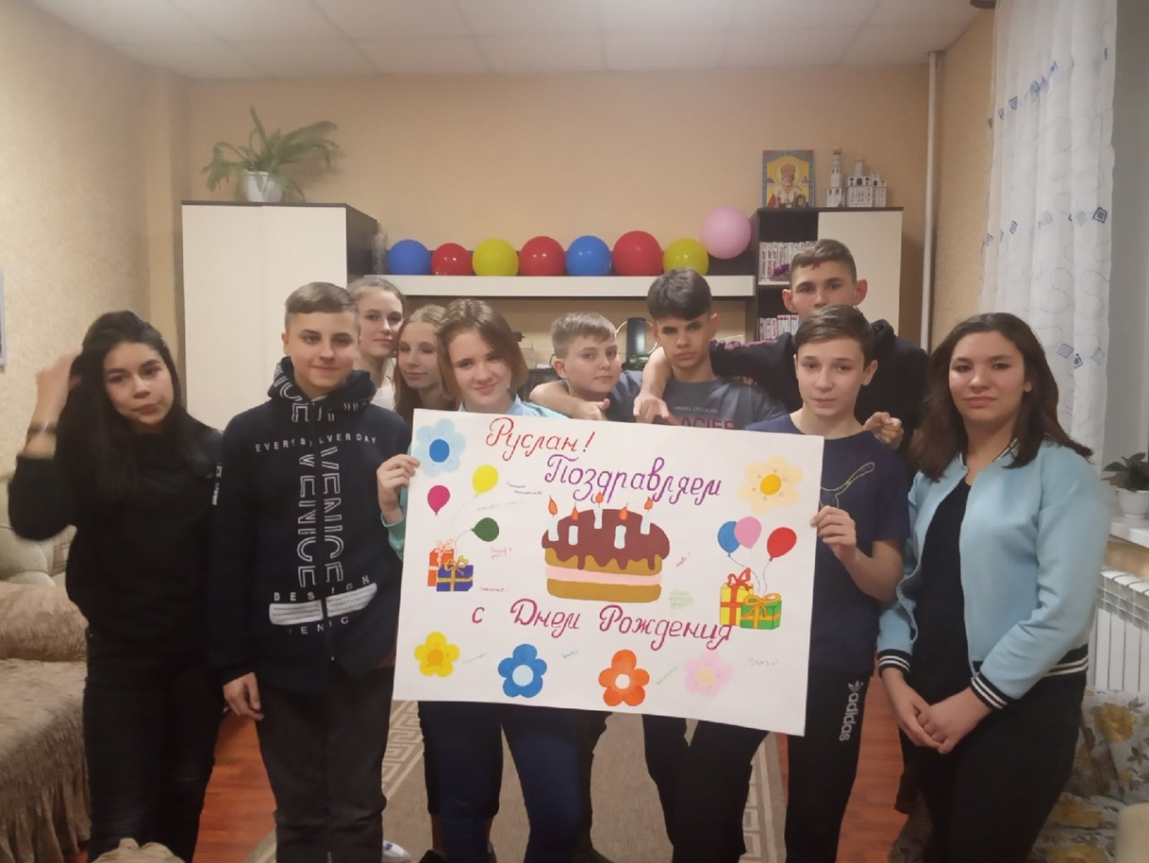
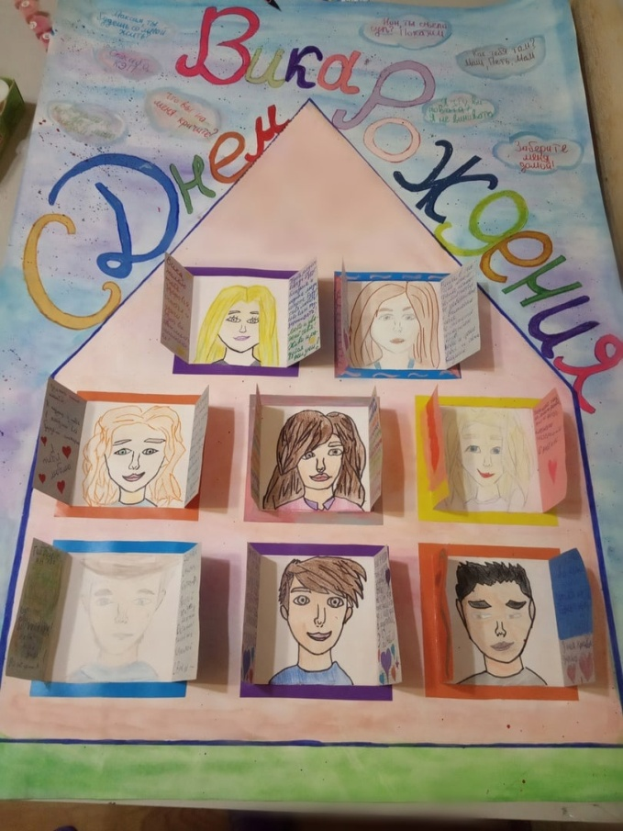
Технология индивидуального Празднования
Дня Рождения воспитанника
10

Slide 11
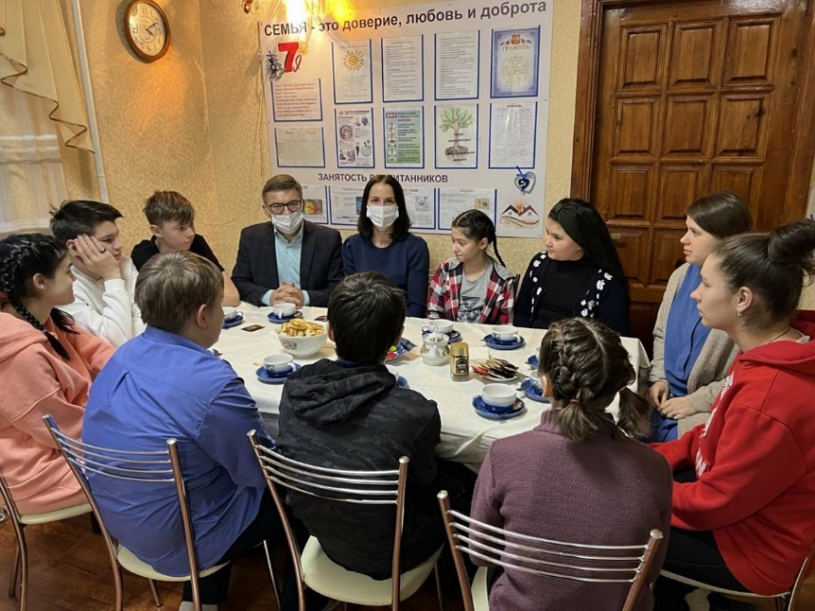
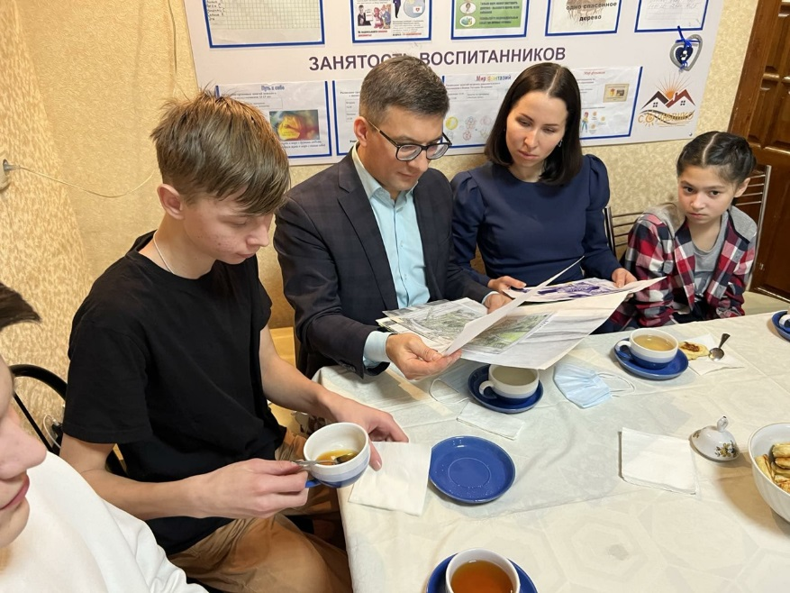
Поисково-мотивационный этап
Основные задачи:
1. Концентрация внимание психолога и педагогов на внутренних ресурсах подростка: увлечениях, интересах, способностях, навыках, темпераментальных и характелогических особенностях, конструктивных моделях поведения.
2. Мотивирование подростка на самопознание и развитие.
Одной из форм работ используемых в нашем центре, направленной на расширение кругозора и повышение мотивации саморазвития и самореализации подростков, является Встреча с успешными людьми, в ходе которой воспитанники в непринуждённой обстановке общаются с гостями на интересующие темы; гости рассказывают о своей деятельности, делятся секретами успеха и пройденного пути к достижению целей; обсуждают интересы и достижения подростков.

Slide 12
Реализация внутренних ресурсов
в деятельности
Эмоциональ-ное благополучие
Актуализа-ция внутренних ресурсов
Осознание внутренней опоры
Деятельность
Эмоциональ-ная близость
Доверитель-ный контакт
Успех
Опыт благополучной близости, наличие стабильного доверительного контакта с ближайшим окружением, ощущение эмоционального благополучия актуализирует внутренние ресурсы. Это способствует становлению у ребенка внутренней базовой опоры, включающей в себя убежденность в благополучном будущем, представление о мире как об относительно безопасном пространстве, представление о себе как о способном реализовать свои потребности и актуальные задачи в выбранной деятельности.

Slide 13
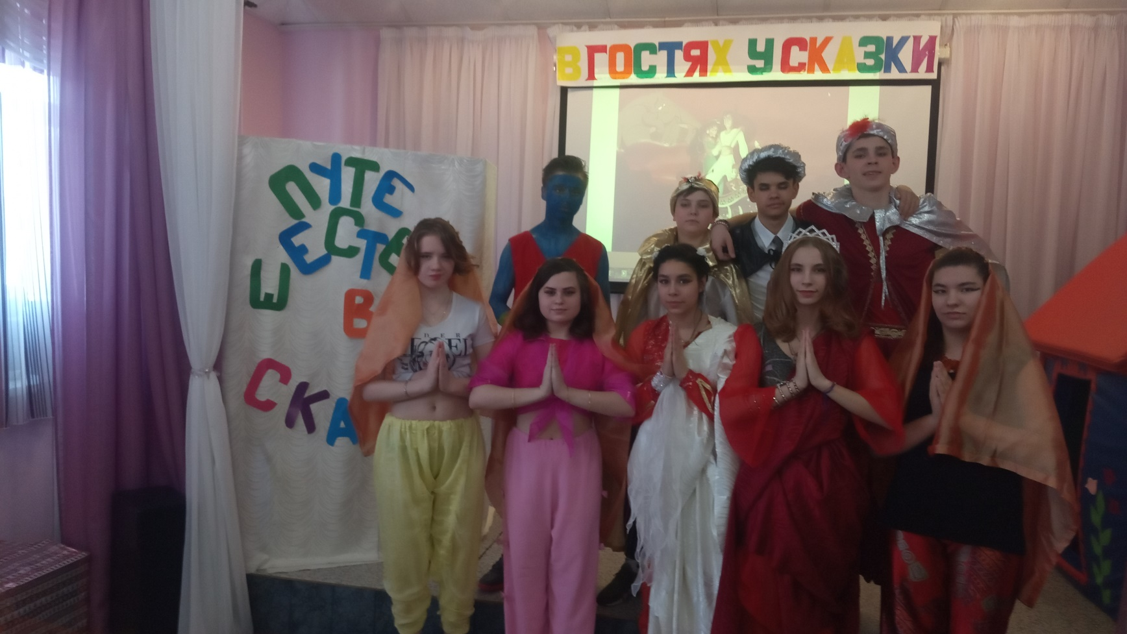
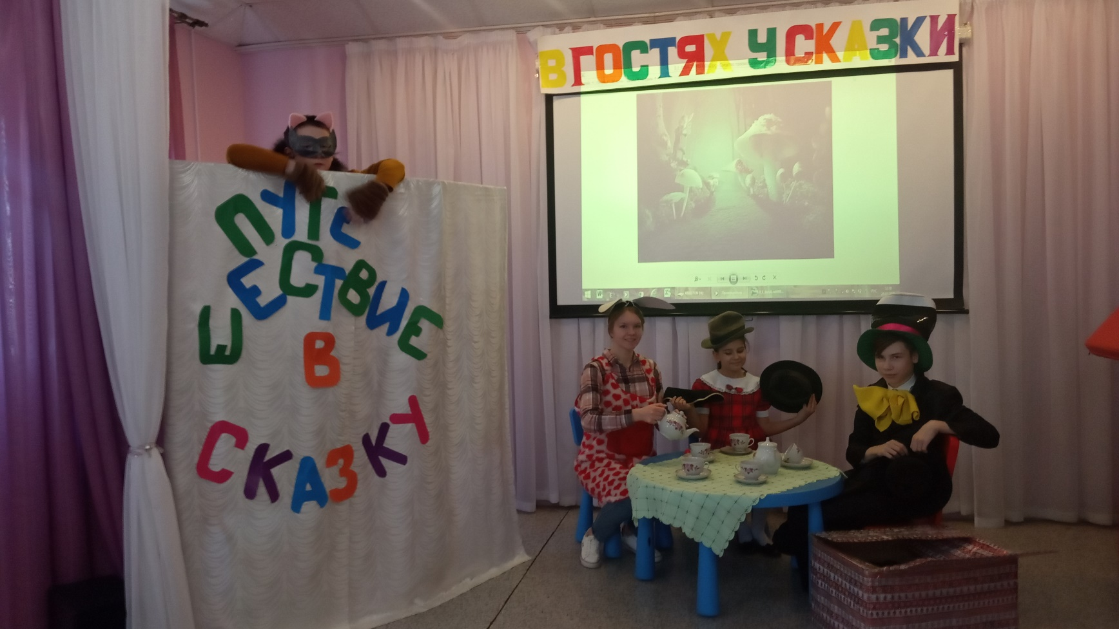
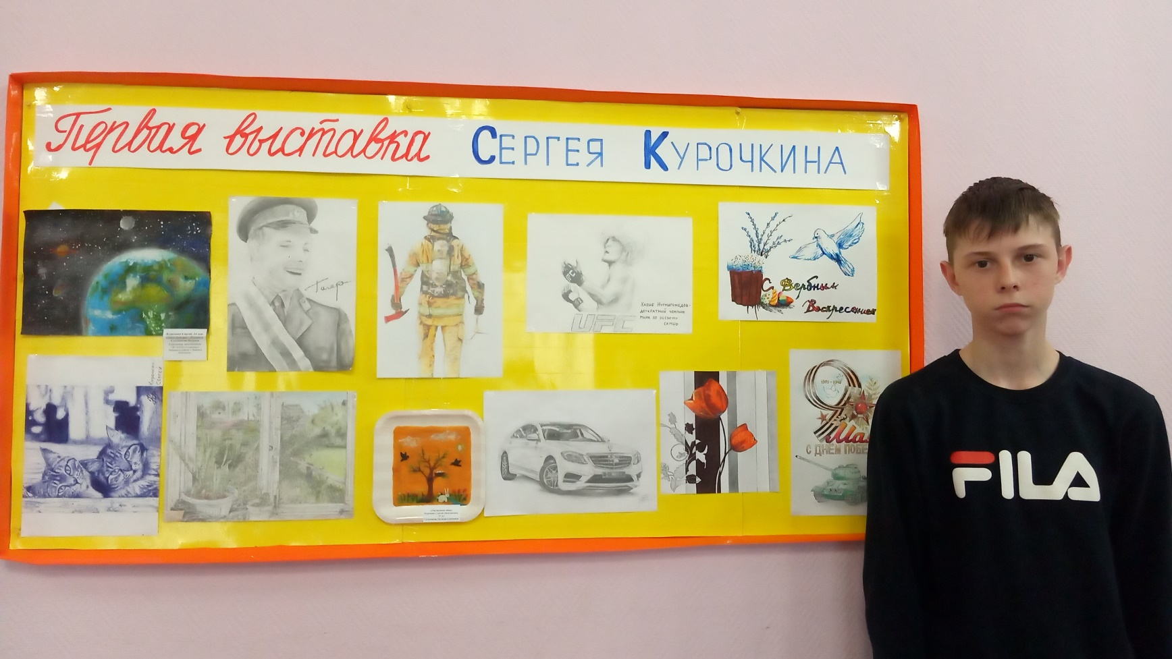
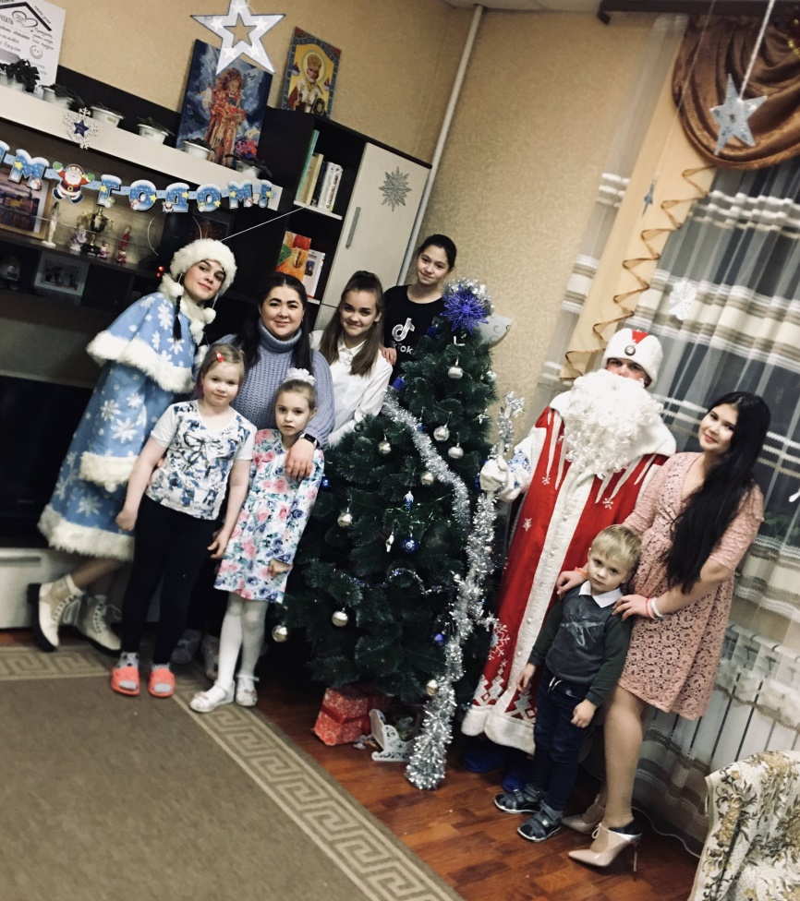
Реализация ресурсов в деятельности
На данном этапе основной задачей является создание условий для реализации внутренних ресурсов воспитанника в им деятельности.
Для достижения данной задачи используется технология «Создание ситуации успеха».

Slide 14
Этап рефлексии и анализа результатов
Результатом реализации практики является повышение у воспитанников следующих показателей:
Активность
Целенаправленность
деятельности
Эмоциональная стабильность
Высказывание своего мнения;
Занятие творчеством;
Наличие хобби;
Проявление инициативы в процессе организации мероприятий и праздников.
Способность доведение начатого дела до конца;
Самостоятельность, отсутствие потребности во внешнем контроле;
Наличие результатов деятельности.
Отсутствие острых аффектов;
Отсутствие резкой смены эмоциональных состояний;
Преобладание положительного фона настроения.
14

